Slide 1
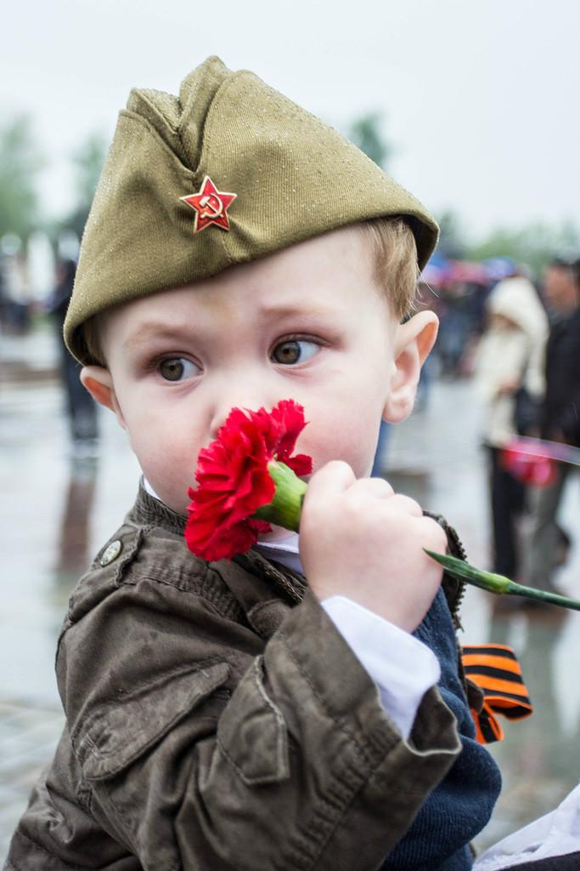
"Внуки Победы"

Slide 2
Литературно-музыкальный вечер
«Что бы помнили….»
Конкурс творческих работ
«Герой моего района»
Городская акция «Живая книга»
Торжественная линейка, посвященная 70 летию Великой Победы
Конкурс художественных работ «Пока мы помни - мы живем»
ВНУКИ ПОБЕДЫ
Легкоатлетический пробег «Праздничный май»
Конкурс «Твори добро»
Акция: «День единых действий»
Создание мемориала
«Мы помним тебя, солдат»

Slide 3
Акция «День единых действий»
Цель акции – широкое вовлечение учащихся, жителей микрорайона и города, в празднование 70-летия Победы советского народа в Великой Отечественной войне.
28 апреля в 13.35
Ярмарка социальных акций "День единых действий"
В рамках 2 минут каждый класс представляет идею социальной акции, которую они хотят провести.
В рамках следующих 30 минут открытое обсуждение.
Предложения по улучшению и доработке понравившихся акций.
«День единых действий» 7 мая
6-7 классы на территории здания школы в любую из перемен;
8-11 классы на территории микрорайона с 17.00 до 18.00

Slide 4
Акция «Мы помним тебя, солдат!»
Цель: Создание мемориала памяти погибшим солдатам
Участники: 1-11 класс
Условия акции
Каждый классный коллектив создает лист из общей мемориальной доски памяти, на котором указывают фамилии, имена и года жизни родственников прошедших ВОВ.
Сроки проведения
Первый этап – классный
Апрель 2015 года
Второй этап – общешкольный.
Май 2015 года.
Завершением акции станет создание книги памяти

Slide 5
Конкурс «Твори добро»
Группа
«Твори добро 118»
http://vk.com/tvoridobro118
Подведение итогов
25 мая 2015 года

Slide 6
Конкурс «Герои моего района»
Конкурс творческих работ
Работы принимаются
До 27 апреля

